Slide 1
新编电类专业计算机基础
5.5 存储器组织

Slide 2
目 录
80C51存储器组织
存储器组织结构类型
小 结

Slide 3


8051存储器组织
冯 · 诺依曼结构
哈佛结构
体系架构决定
存储结构

Slide 4

8051存储器组织
冯 · 诺依曼结构
程序、数据、外设寄存器
位于统一的存储空间，地
址无重叠，结构简单
共用地址、数据总线，速
度是瓶颈
存储器
程序
存储器
地址线
Addr+n
CPU
数据
存储器
数据线
Addr+m
外设
寄存器
Addr

Slide 5
8051存储器组织
哈佛结构
程序、数据存储器独立，
分开编址，地址可能重叠，
结构复杂
地址、数据总线独立，速
度快
地址线
程序
存储器
CPU
数据线
Addr
80C51采用 哈佛结构
地址线
数据
存储器
数据线
Addr

Slide 6
8051存储器组织
程序、数据存储 器互相独立
FFFFH
FFFFH
FFH
间接寻址
高128B RAM区
(8032/8052/8752)
直接寻址
特殊功能寄存器
SFR
外部ROM
外部RAM
80H
7FH
30H
低128B
RAM
2FH
可位寻址RAM区
内部
ROM
(EA=1)
外部
ROM
(EA=0)
20H
1FH
工作寄存器
第0～3组
0000H
0000H
00H
程序存储器
外部数据存储器
内部存储区
CODE
XDATA/PDATA
DATA/IDATA/SFR/BIT
存储器组织的7种类型

Slide 7
目 录
80C51存储器组织
存储器组织结构类型
小 结

Slide 8

CODE
用于存放用户程序代码 和固定数表。
编址为0000H~FFFFH(64KB)，
EA = 1，先执行内部ROM，
FFFFH
再执行外部ROM；
EA = 0，只执行外部ROM。
外部
程序存储器
8051
+5V
addr
EA
读程序选通信号
内部
ROM
外部
ROM
PSEN
PC
0000H
PC
GND
CODE

Slide 9
CODE
用于存放用户程序代码 和固定数表。
编址为0000H~FFFFH(64KB)，
FFFFH
软件读取固定数表
MOVC A,@A+PC
外部
程序存储器
MOVC A,@A+DPTR
addr
操作码
操作数
内部
ROM
外部
ROM
汇编指令
0000H
CODE

Slide 10
DATA
片内直接访问的RAM，编址为00H ~ 7FH(128B)，采用
直接地址方式进行访问。
软件访问片内RAM
FFH
7FH
间接寻址
高128B RAM区
(8032/8052/8752)
直接寻址
特殊功能寄存器
SFR
MOV A,46H
80H
7FH
传送指令
直接地址
30H
30H
2FH
2FH
可位寻址
RAM区
低128B
RAM
可位寻址RAM区
A
20H
20H
46H
1FH
工作寄存器
第0～3组
工作寄存器
第0～3组
1FH
data
data
00H
内部存储区
00H
DATA

Slide 11
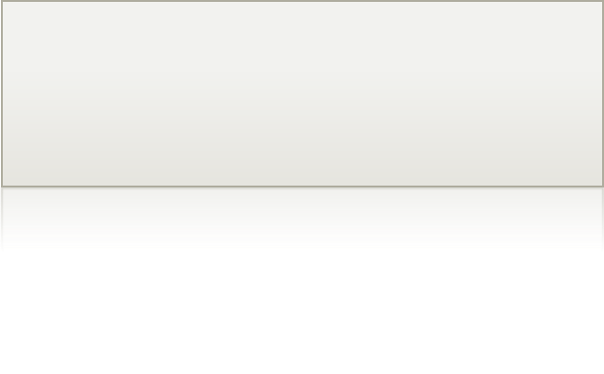



DATA
片内直接访问的RAM，编址为00H ~ 7FH(128B)，采用
直接地址方式进行访问。
8051的寄存器
7FH
工作寄存器
RS1 RS0
1FH
18H
寄存器组 3
1 1
30H
17H
寄存器组 2
1 0
可位寻址
RAM区
2FH
10H
0FH
08H
寄存器组1
0 1
20H
累加器A、PC等
1FH
作用：暂存数据、配合累加器A进行
数据运算及存放结果
工作寄存器
第0～3组
07H
寄存器组0
0 0
00H
00H
◆ 任意时刻只能使用一组寄存器
DATA
复位默认
❖ RS1:RS0决定选择当前所选寄存器组

Slide 12


DATA
片内直接访问的RAM，编址为00H ~ 7FH(128B)，采用
直接地址方式进行访问。
7FH
内部数据
存储器
计算机中定义了堆栈这一数据
结构，8051单片机中，堆栈是
在片内RAM中开辟的。
30H
可位寻址
RAM区
2FH
20H
工作寄存器
第0～3组
1FH
堆 栈
00H
DATA

Slide 13



堆栈
堆栈模拟了货栈“后进先出”或“先进后出”的规律存
放数据。
后进先出
先进后出
4
货
物
出
栈
货
物
入
栈
数
据
出
栈
数
据
入
栈
数
据
出
栈
数
据
入
栈
3
data4
2
data3
data2
data2
1
data1
data1

Slide 14

堆栈
堆栈模拟了货栈“后进先出”或“先进后出”的规律存
放数据。
动态变化
栈底：决定堆栈在RAM中大小
栈顶：反映堆栈元素的变化
SP
栈顶
data4
data3
data2
为更好跟踪元素变化，
定义了堆栈指针SP
SP(Stack Point)：8位寄存器，
能自动加1或减1，存放栈顶地址
data1
栈底
固定不变

Slide 15

堆栈类型
向上生长型
◆ (SP) = addr
data2
addr +2
80C51堆栈为 向上生长型
入
栈
入栈时，SP越来越大，
出栈时，SP越来越小
❖ (SP) = (SP) + 1 = addr + 1
data1
addr +1
SP
栈顶
栈底
addr
⬥ (SP) = (SP) + 1 = addr +2
向下生长型
SP
栈顶
栈底
addr
入
栈
◆ (SP) = addr
data1
addr -1
入栈时，SP越来越小，
出栈时，SP越来越大
addr -2
❖ (SP) = (SP) - 1 = addr - 1

Slide 16
堆栈
若栈顶 = 栈底，堆栈为空
可按需修改
SP的值
若栈顶 = 7FH，堆栈溢出，需避免
7FH
堆栈作用
软件操作堆栈
暂时保存数据和地址，中断
子程序调用时，用于保存断
点信息。
内部数据
存储器
PUSH ACC
入栈，(SP) (ACC)
全部可作为
堆栈
POP ACC
出栈，(ACC) (SP)
data
08H
SP
07H
堆栈
非常重要
00H
复位值
DATA

Slide 17
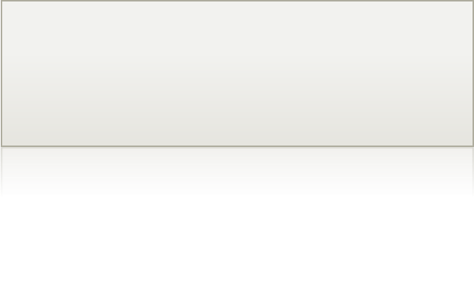



SFR
SFR(Special function register )是一组特殊的临时存储区
域，分布于80H ~ FFH地址空间。
常用SFR简介
8051的寄存器
符号 | 地址 | 描述
ACC | E0H | 累加器
PSW | D0H | 程序状态字寄存器
SP | 81H | 堆栈指针寄存器
DPL | 82H | DPTR低8位
DPH | 83H | DPTR高8位
P0 | 80H | 并行I/O接口P0
P1 | 90H | 并行I/O接口P1
SFR中包括：
存放计算机运行过程的中间
数据及状态信息的寄存器，如：
ACC，PSW；
控制单片机及外围设备的寄
存器，如：P0
SFR越多，
功能越强大

Slide 18
IDATA
片内间接访问的RAM，编址为00H ~ FFH(256B)，采用
间接寻址方式进行访问。
FFH
FFH
直接寻址
特殊功能寄存器
SFR
间接寻址
高128B RAM区
(8032/8052/8752)
与SFR编址重叠，80C51
没有，只能间接访问
80H
高128B RAM
(8032/8052/8752)
7FH
80H
30H
低128B
RAM
2FH
7FH
可位寻址RAM区
20H
1FH
与DATA型RAM重叠，
可直接访问和间接访问
工作寄存器
第0～3组
00H
低128B RAM
内部存储区
00H
IDATA

Slide 19


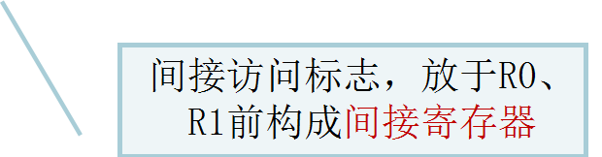
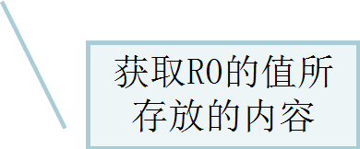
IDATA
片内间接访问的RAM，编址为00H ~ FFH(256B)，采用
间接寻址方式进行访问。
间接访问
将地址6EH中内容写入A
MOV R0,#6EH
(R0) = 6EH
MOV A,
@
R0
(A) = ((R0)) = (6EH)
间接访问需通过间接寄存器间接得到。

Slide 20
XDATA(External Data)
用于外部数据扩展或外部
I/O设备扩展。
编址为0000H~FFFH(64KB)，
WR：写选通信号
外部RAM与ROM
共用地址、数据线
FFFFH
RD：读选通信号
地址线
外部
数据存储器
通过不同的控制
信号来区分地址、
数据信号
8051
数据线
WR
RD
0000H
XDATA

Slide 21
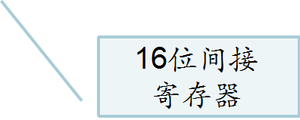
XDATA(External Data)
用于外部数据扩展或外部
I/O设备扩展。
编址为0000H~FFFH(64KB)，
软件访问外部RAM
MOVC A,@DPTR
读外部RAM
MOVC @DPTR,A
写外部RAM

Slide 22
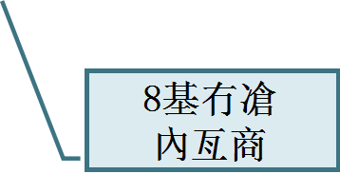
PDATA(Page Data)
分页访问外部RAM，每个页的编址为00H~FFH(256B)。
软件访问外部页内RAM
产生页内地址
FFFFH
MOVC A,@R0
读外部页内RAM
P0
低8位地址线
MOVC @R0,A
写外部页内RAM
8051
P2
高8位地址线
01FFH
第二页
0100H
00FFH
第一页
产生页地址
0000H
外部数据存储器

Slide 23
BIT
支持位数据类型是8051单片机具有的一大优势，共256个
位可位操作。
FFH
高128B RAM区
(8032/8052/8752)
SFR
  片内RAM的20H~2FH ，位
  地址00H~7FH，共16单元
80H
7FH
30H
2FH
可位寻址RAM区
20H
1FH
工作寄存器
00H
内部存储区

Slide 24
片内RAM可位寻址区地址分布
字节地址 | 位地址
 | D7 | D6 | D5 | D4 | D3 | D2 | D1 | D0
2FH | 7FH | 7EH | 7DH | 7CH | 7BH | 7AH | 79H | 78H
2EH | 77H | 76H | 75H | 74H | 73H | 72H | 71H | 70H
2DH | 6FH | 6EH | 6DH | 6CH | 6BH | 6AH | 69H | 68H
2CH | 67H | 66H | 65H | 64H | 63H | 62H | 61H | 60H
2BH | 5FH | 5EH | 5DH | 5CH | 5BH | 5AH | 59H | 58H
2AH | 57H | 56H | 55H | 54H | 53H | 52H | 51H | 50H
29H | 4FH | 4EH | 4DH | 4CH | 4BH | 4AH | 49H | 48H
28H | 47H | 46H | 45H | 44H | 43H | 42H | 41H | 40H
27H | 3FH | 3EH | 3DH | 3CH | 3BH | 3AH | 39H | 38H
26H | 37H | 36H | 35H | 34H | 33H | 32H | 31H | 30H
25H | 2FH | 2EH | 2DH | 2CH | 2BH | 2AH | 29H | 28H
24H | 27H | 26H | 25H | 24H | 23H | 22H | 21H | 20H
23H | 1FH | 1EH | 1DH | 1CH | 1BH | 1AH | 19H | 18H
22H | 17H | 16H | 15H | 14H | 13H | 12H | 11H | 10H
21H | 0FH | 0EH | 0DH | 0CH | 0BH | 0AH | 09H | 08H
20H | 07H | 06H | 05H | 04H | 03H | 02H | 01H | 00H

Slide 25
BIT
支持位数据类型是8051单片机具有的一大优势，共256个
位可位操作。
FFH
高128B RAM区
(8032/8052/8752)
SFR
  片内RAM的20H~2FH ，位
  地址00H~7FH，共16单元
80H
7FH
30H
  10个字节能被8整除的
  SFR的每一位
2FH
可位寻址RAM区
20H
1FH
工作寄存器
00H
内部存储区

Slide 26
SFR可位寻址区地址分布
 | 位地址
 | D7 | D6 | D5 | D4 | D3 | D2 | D1 | D0
B | F7H | F6H | F5H | F4H | F3H | F2H | F1H | F0H | F0H
A_{CC} | E7H | E6H | E5H | E4H | E3H | E2H | E1H | E0H | E0H
PSW | D7H | D6H | D5H | D4H | D3H | D2H | D1H | D0H | D0H
IP | — | — | — | BCH | BBH | BAH | B9H | B8H | B8H
P3 | B7H | B6H | B5H | B4H | B3H | B2H | B1H | B0H | B0H
IE | AFH | — | — | ACH | ABH | AAH | A9H | A8H | A8H
P2 | A7H | A6H | A5H | A4H | A3H | A2H | A1H | A0H | A0H
SCON | 9FH | 9EH | 9DH | 9CH | 9BH | 9AH | 99H | 98H | 98H
P1 | 97H | 96H | 95H | 94H | 93H | 92H | 91H | 91H | 90H
TCON | 8FH | 8EH | 8DH | 8CH | 8BH | 8AH | 89H | 88H | 88H
P0 | 88H | 87H | 86H | 85H | 84H | 83H | 82H | 81H | 80H
特殊功能寄
存器符号
字节
地址

Slide 27
目 录
80C51存储器组织
存储器组织结构类型
小 结

Slide 28
小结
8051采用哈佛存储结构，包括7种存储器结构类型。
存储器结构类型
访问方式
举 例
CODE
间接访问
MOVC A,@A+PC
DATA
直接访问
MOV A,55H
SFR
直接访问
MOV A,P1
IDATA
直接、间接访问
MOV A,@R0
XDATA
间接访问
MOVX A,@DPTR
PDATA
间接访问
MOVX A,@R0
BIT
直接访问
CLR PSW.3

